Slide 1
Тренинг для педагогов «Учитель и проблемы дисциплины» (по разработке С.В. Кривцовой)
Педагог-психолог МБОУ «Гимназия № 125»
Кононенко Светлана Равильевна

Slide 2
Работая по программе «Учитель и проблемы дисциплины», участники группы могут научиться:
точно описывать «плохое» поведение учеников;
определять скрытый мотив проступка ребенка;
разрабатывать и осуществлять экстренное педагогическое воздействие, чтобы немедленно прекратить «плохое» поведение, не снижая при этом самоуважения ребенка и в то же время не прекращая урока;
разрабатывать и осуществлять систему воздействий, повышающих самоуважение детей и обучающих их достойному поведению в задевающих ситуациях;
понимать, по каким негласным правилам живут ученики класса и школы;
обсуждать и принимать новые правила, основанные на уважении прав другой личности;
более гибко и конструктивно взаимодействовать с родителями учеников.

Slide 3
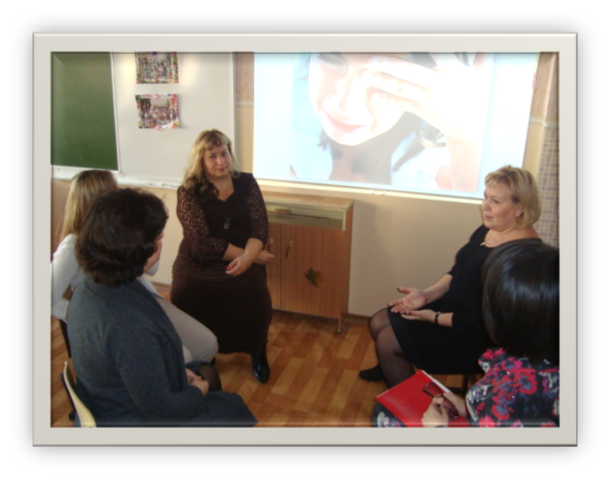
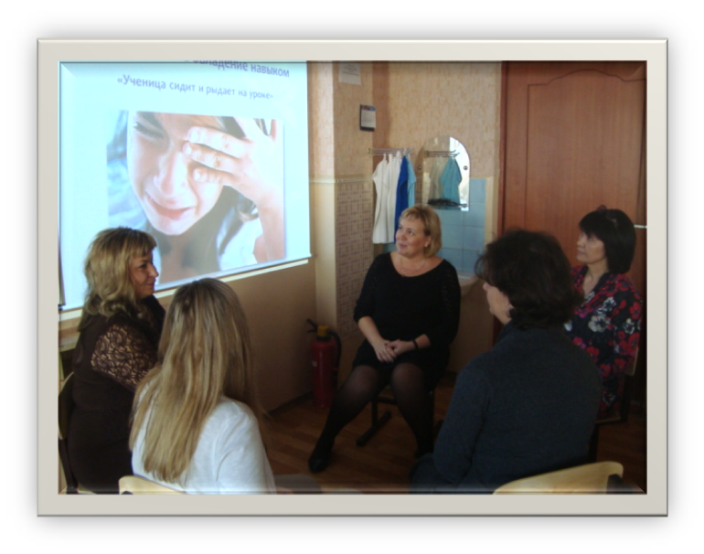
Программа «Учитель и проблемы дисциплины» может быть реализована в формате:
Работа с малой группой — 17 занятий по 1 часу, периодичность встреч — 1 раз в 2 недели.

Slide 4
Занятие по каждой теме состоит из нескольких разделов
1. Упражнения на разогрев и групповое сплочение
2. Дискуссия на тему занятия
3. Упражнения на овладение навыком
4. Разыгрывание и анализ проблемных ситуаций
5. Обсуждение итогов работы

Slide 5
По мнению самих участников,
наибольший отклик работа в группе находит у тех педагогов, которые не удовлетворены своим мастерством и в то же время исповедуют ценности, близкие к личностно-ориентированному подходу.

Slide 6
Тренинг поведенческий
Это позволяет многим педагогам идти в группу с менее выраженными психологическими защитами, чем на личностный тренинг, поскольку учителя относятся к категории людей, наиболее сопротивляющихся любым предлагаемым им способам психологической работы с их личностными проблемами.

